Slide 1
בניית דגם מתקדם

Slide 2
תוכן עניינים
חזרה ותזכורת
בניית דגם מתקדם
מוטיבציה
יתרונות
הכנת החלקים הנדרשים
בואו נבנה רובוט!
בניית הדגם המתקדם
סדר וניקיון

Slide 3
חזרה ותזכורת
חיישן אור אנלוגי
חיבור החיישן לבקר
פקודות חיישן האור האנלוגי
בואו נתכנת את הרובוט!
תירגול הדלקת אורות במנהרה
טיפים

Slide 4
בניית דגם מתקדם – מוטיבציה
לאפשר משימות מורכבות יותר
לאפשר תנועתיות גמישה יותר
לאפשר הוספת חיישנים בצורה מסודרת ופשוטה
לשמור על מבנה חזק שאינו מתפרק בקלות

Slide 5
בניית דגם מתקדם – יתרונות
דגם חזק ועמיד יותר
דגם צר יותר בעל הנעה אחורית לשם תמרון וגמישות בפניות חדות
דגם יציב בעל 4 גלגלים ולא 3
דגם בעל "גלגלים שיכורים" (כמו בעגלת הסופר) להפחתת החיכוך בפניות
דגם המאפשר גישה נוחה לכל כניסות הבקר, וסידור החוטים המחוברים

Slide 6
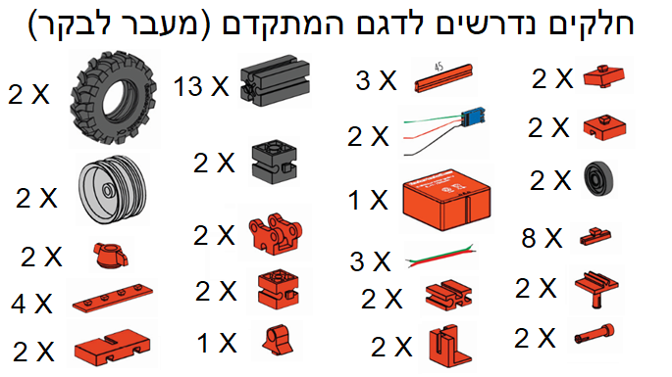
בניית דגם מתקדם – הכנת החלקים הנדרשים

Slide 7
בואו נבנה רובוט!
סרטון ההדרכה לבניית הדגם המתקדם של הרובוט

Slide 8
סדר וניקיון
שמירת פרוייקט ה-SCRATCHX
סוגרים את החלונות במחשב
כיבוי הרובוט
סידור ציוד ועמדת העבודה
פירוק הבטריה
חיבור הבטריה לעמדת ההטענה
סידור הרובוט לארון

